Slide 1
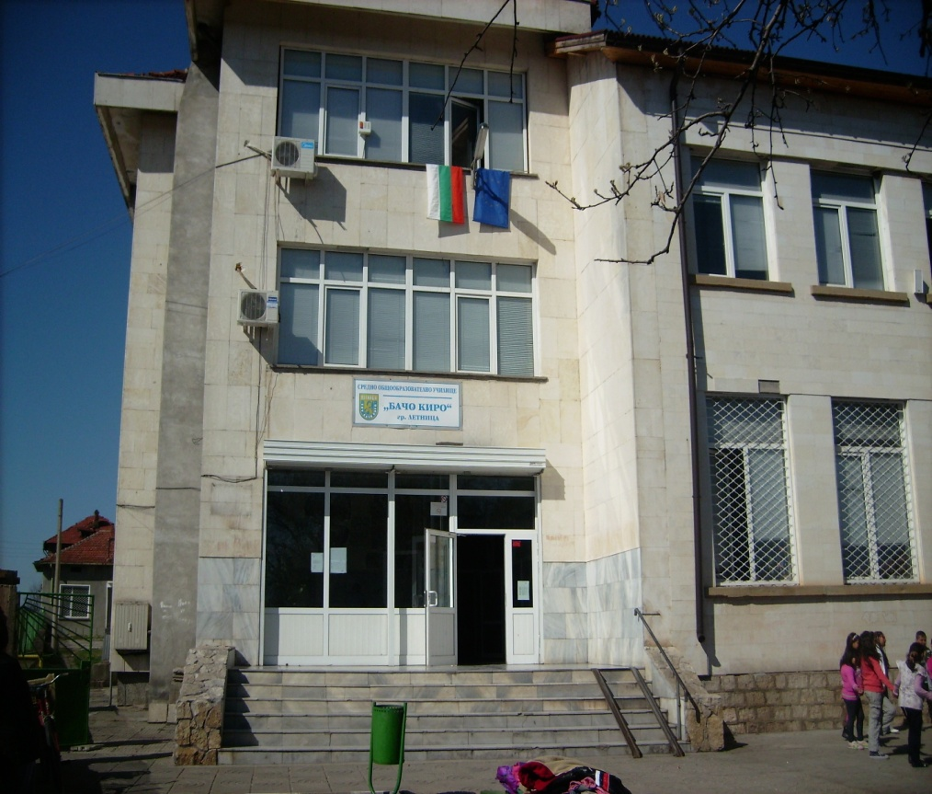
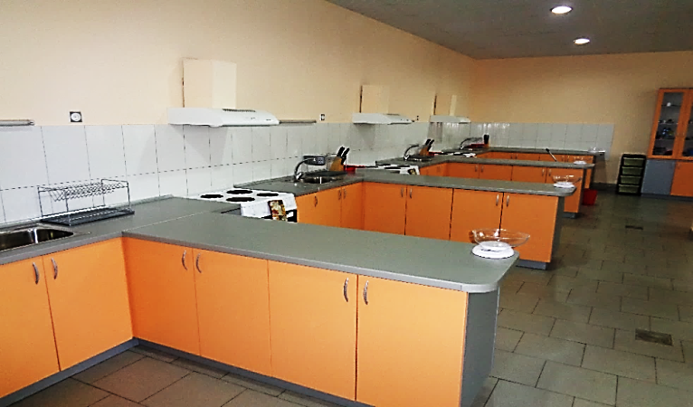
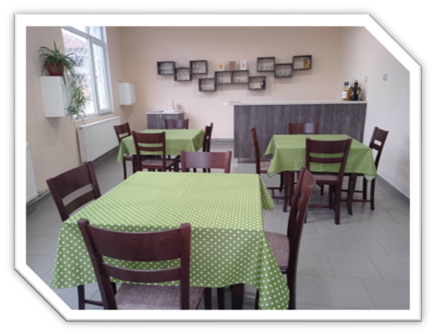
СРЕДНО УЧИЛИЩЕ “Бачо Киро“
гр. Летница, общ. Летница, обл. Ловеч

Slide 2
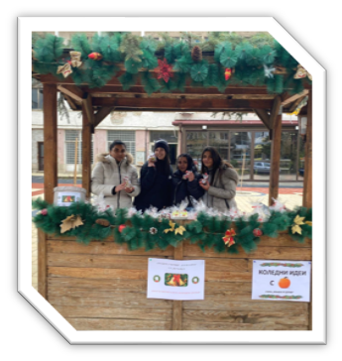
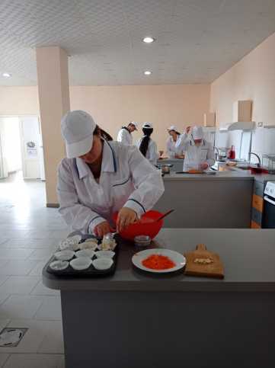
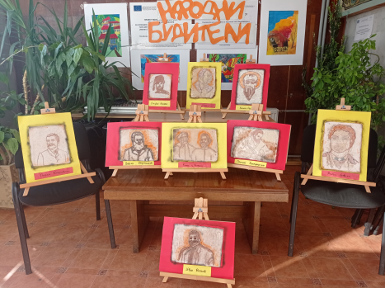
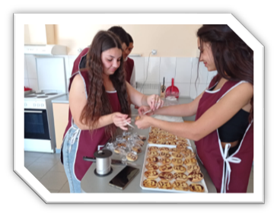
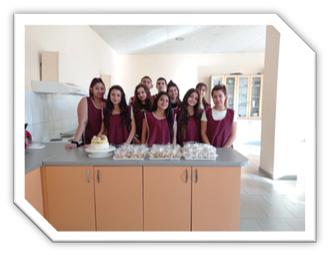
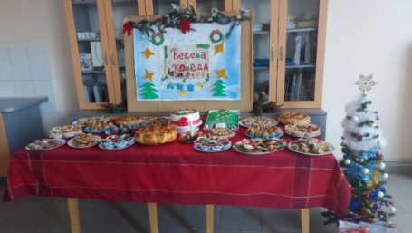
ПРИЕМ след завършен VII клас 1 паралелка, 26 ученици за учебната 2023-2024 година професия: ГОТВАЧ специалност: ПРОИЗВОДСТВО НА КУЛИНАРНИ ИЗДЕЛИЯ И НАПИТКИ Срок на обучение - 5 години

Slide 3
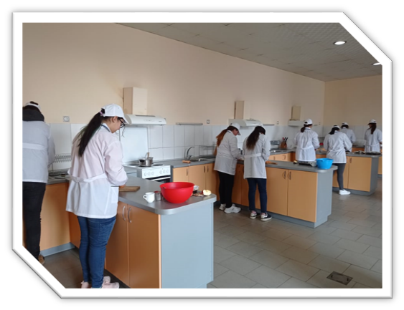
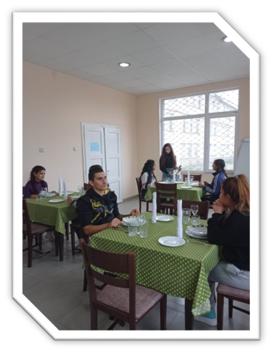
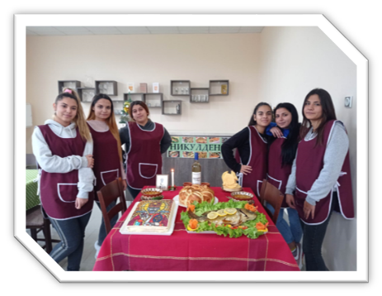
Завършилите получават диплома за средно образование и свидетелство за професионална квалификация и имат право да продължат образованието си във висши учебни заведения.
Кандидатите за специалността трябва да са завършили VII клас в годината на кандидатстване.
Класирането на кандидатите е по бал, който е сбор от удвоените точки от НВО по български език и литература и математика и оценките от свидетелството за основно образование, превърнати в точки, по биология и здравно образование и химия и опазване на околната среда.
Училището разполага с две учебни кухни, кабинет по сервиране, две компютърни зали, физкултурен салон и предлага безплатен специализиран превоз до населеното място на ученика.
Екип от учители професионалисти ще ви помогне да придобиете необходимите умения и компетентности.
ЗАПОВЯДАЙТЕ ПРИ НАС!

